Slide 1
Лабораторная работа №12 Настройки сети в Linux
Ко Антон Геннадьевич
1132221551
НПИбд-02-23

Slide 2
Цель работы:
Целью данной работы является получение навыков настройки сетевых параметров системы.

Slide 3
Проверка конфигурации сети

Slide 4
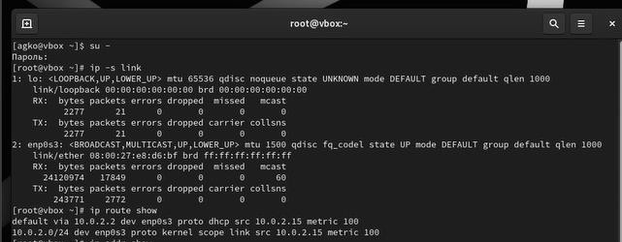
Сетевые подключения
Рис. 1.1. Запуск терминала и получение полномочий администратора, вывод на экран информации о существующих сетевых подключениях, а также статистику о количестве отправленных пакетов и связанных с ними сообщениях об ошибках. Вывод информации о текущих маршрутах и назначениях адресов для сетевых интерфейсов на устройстве.

Slide 5
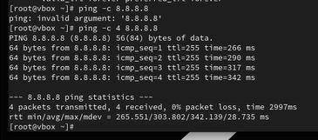
Отправка пакетов
Рис. 1.2. Отправка четырёх пакетов на IP-адрес 8.8.8.8.

Slide 6
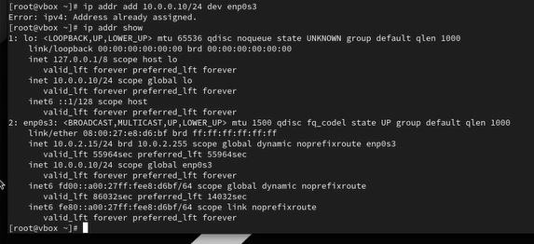
Дополнительный адрес
Рис. 1.3. Добавление дополнительного адреса к нашему интерфейсу, проверка добавления адреса.

Slide 7
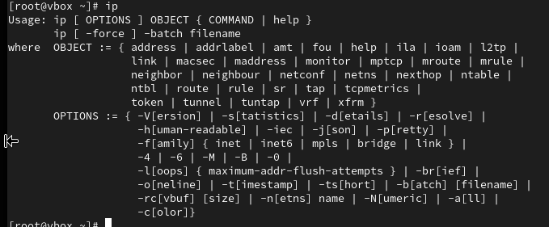
Утилита ip
Рис. 1.4. Вывод информации от утилиты ip.

Slide 8
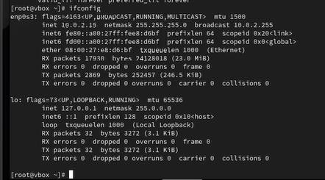
Команда ifconfig
Рис. 1.5. Вывод информации после команды ifconfig.

Slide 9
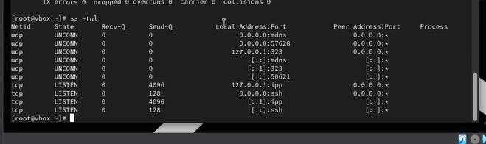
UDP & TCP
Рис. 1.6. Вывод списка всех прослушиваемых системой портов UDP и TCP.

Slide 10
Управление сетевыми подключениями с помощью nmcli

Slide 11
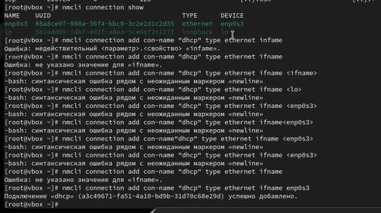
Соединения
Рис. 2.1. Вывод на экран информации о текущих соединениях, добавление Ethernet-соединения с именем dhcp к интерфейсу, добавление к этому же интерфейсу Ethernet-соединение с именем static, статическим IPv4-адресом адаптера и статическим адресом шлюза. Вывод информации о текущих соединениях и переключение на статическое соединение.

Slide 12
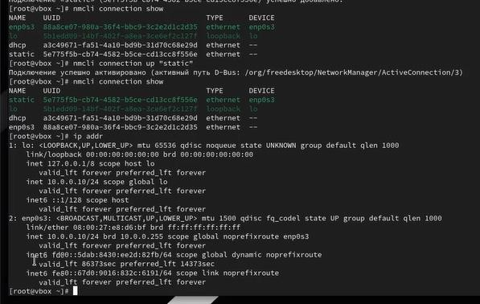
Проверка переключения
Рис. 2.2. Проверка успешности переключения.

Slide 13
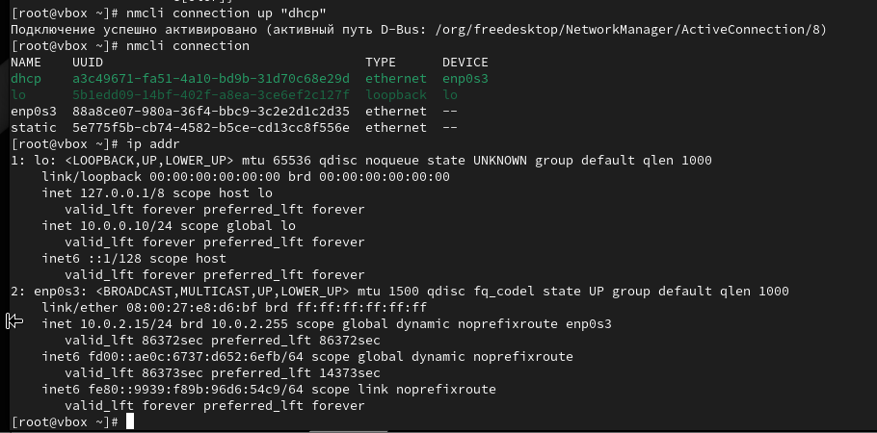
Соединение dhcp
Рис. 2.3. Возвращение к соединению dhcp и последующая проверка успешности переключения.

Slide 14
Изменение параметров соединения с помощью nmcli

Slide 15
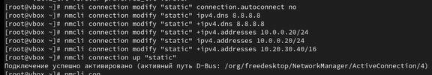
Статическое соединение
Рис. 3.1. Отключение автоподключения статического соединения, добавление DNS-сервера в статическое соединение, добавление второго DNS-сервера, изменение IP-адреса статического соединения, добавление другого IP-адреса для статического соединения, активация.

Slide 16
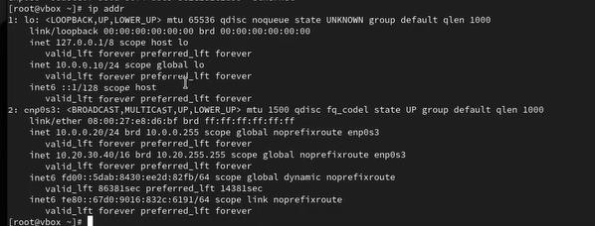
Проверка переключения
Рис. 3.2. Проверка успешности переключения.

Slide 17
nmtui
Рис. 3.3. Запуск nmtui через терминал.

Slide 18
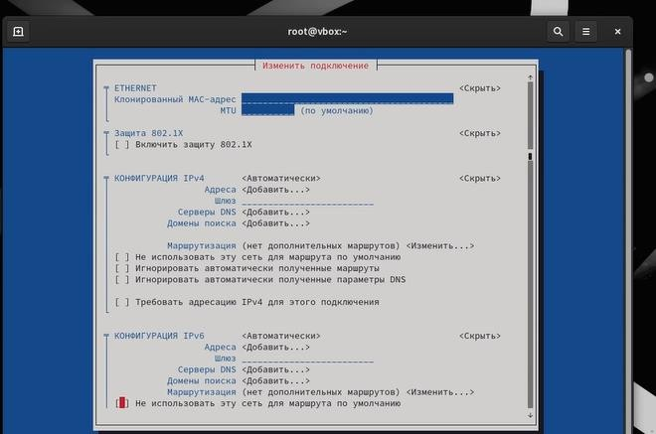
Настройки сетевых соединений
Рис. 3.4. Просмотр настроек сетевых соединений в графическом интерфейсе ОС.

Slide 19
Первоначальное сетевое соединение
Рис. 3.5. Переключение на первоначальное сетевое соединение.

Slide 20
Вывод
В ходе выполнения лабораторной работы были получены навыки настройки сетевых параметров системы.

Slide 21
Спасибо за внимание!

